Slide 1
영속성 컨텍스트와 엔티티 생명 주기
Persistence Context and Entity Instances Lifecycle
2024.08.07.

Slide 2
목차
영속성 컨텍스트
영속성 컨텍스트 (Persistence Context)
1차 캐시 (First Level Cache)
동일성 보장 (Guarantees equivalence of persistent identity and Java identity)
쓰기 지연 (Transactional write-behind)
변경 감지 (Dirty Check)
엔티티 생명 주기
비영속 (new/transient)
영속 (managed)
준영속 (detached)
삭제 (removed)

Slide 3
영속성 컨텍스트
01
Persistence Context

Slide 4
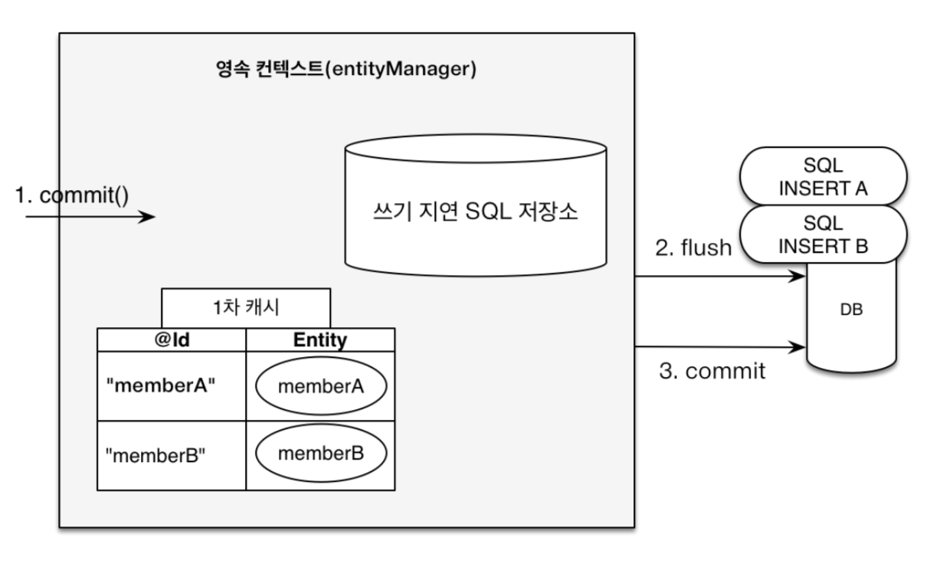
영속성 컨텍스트
애플리케이션과 데이터베이스 사이에서 엔티티를 보관하는 메모리 상의 데이터베이스
메모리 낭비처럼 보일 수 있으나 데이터베이스 연결 및 해제 작업을 줄여 빠른 읽기/쓰기가 가능
‘영속성 컨텍스트’라는 객체가 따로 존재하는 것이 아닌 ‘엔티티 기억 및 엔티티 생명주기 관리’를 수행하면 ‘영속성 컨텍스트’라고 함

Slide 5
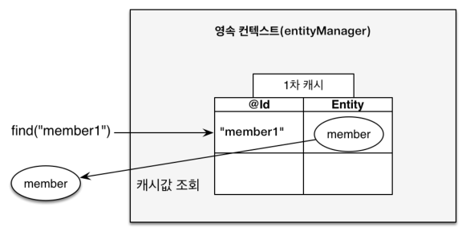
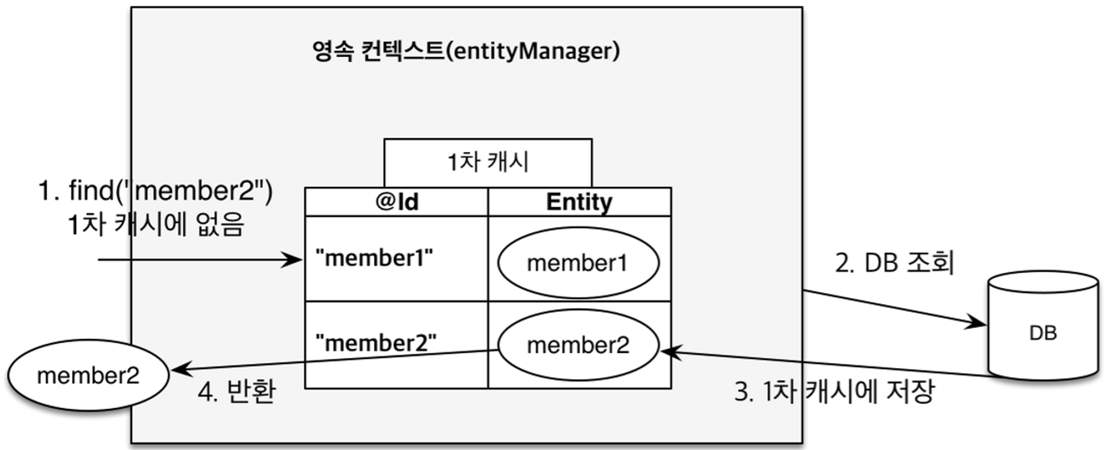
1차 캐시
영속 상태의 엔티티는 영속성 컨텍스트의 1차 캐시에 저장됨
엔티티 조회 시 1차 캐시에 해당하는 엔티티가 있는지 확인
1차 캐시에 해당 엔티티가 있으면 1차 캐시의 엔티티를 반환
1차 캐시에 해당 엔티티가 없으면 데이터베이스에서 조회해 엔티티 생성
1차 캐시 사용으로 영속 상태의 엔티티에 대한 동일성이 보장됨
데이터베이스에 바로 적용하지 않고 일정 쿼리가 쌓이면 적용

Slide 6
동일성 보장
한 트랜잭션 내 존재하는 기본 키가 같은 엔티티는 동일성이 보장돼 해시 값으로 비교 가능
데이터베이스에서 매번 조회하는 경우 엔티티 인스턴스가 계속 생성됨
1차 캐시의 엔티티 인스턴스를 반환하므로 계속 같은 인스턴스가 반환됨
영속성 컨텍스트를 무시하고 직접 DB에 쿼리를 전송할 시 1차 캐시와 DB 간 값 차이 발생
직접 쿼리 전송 시 쿼리 전송 직후 영속성 컨텍스트를 갱신해야 함

Slide 7
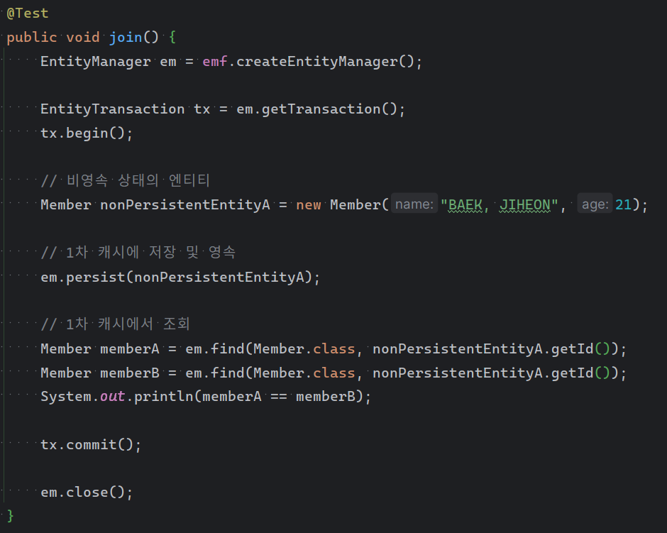
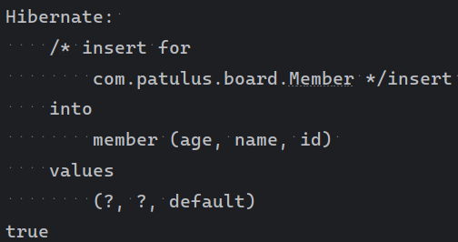
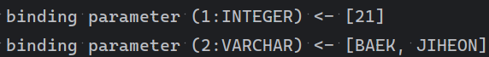
1차 캐시와 동일성 보장 확인

Slide 8
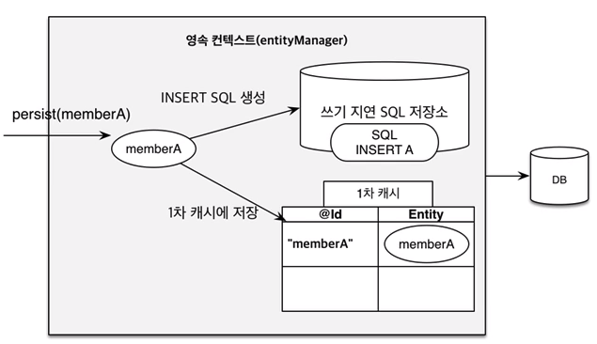
쓰기 지연
엔티티 등록 시 엔티티를 1차 캐시에 등록하고 바로 DB에 INSERT 쿼리를 전송하지 않고 쓰기 지연 SQL 저장소에 INSERT 쿼리를 저장
쿼리 전송 시마다 데이터베이스에 연결 및 해제 과정을 줄일 수 있음
기본 키 생성을 데이터베이스에 위임하는 경우 바로 DB에 쿼리가 전송됨
1차 캐시에 저장하려면 기본 키가 있어야 하기 때문

Slide 9
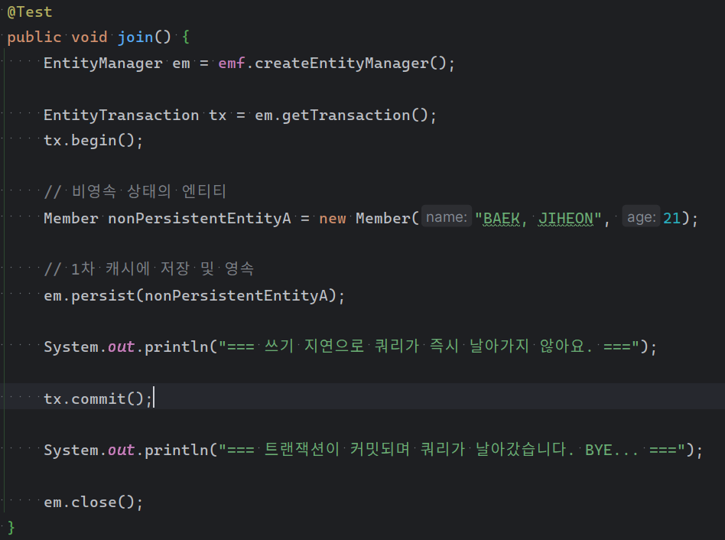
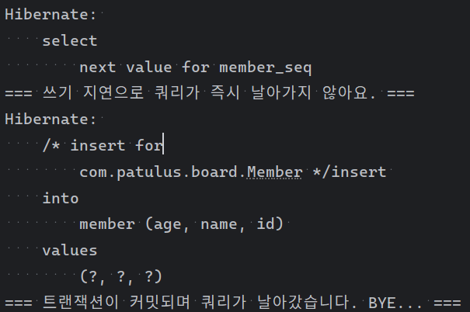
쓰기 지연 확인

Slide 10
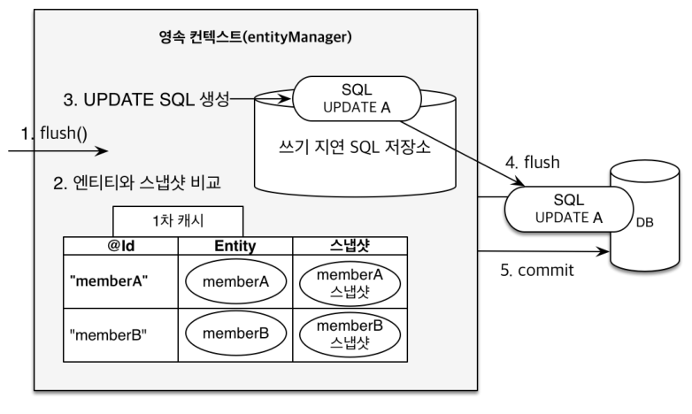
변경 감지
1차 캐시의 엔티티가 변경되면 이를 기존 엔티티와 비교해 UPDATE 쿼리를 쓰기 지연 SQL 저장소에 저장
엔티티 영속 시 영속될 때의 상태를 복사해 저장하는데 이를 스냅샷이라 함
생성되는 UPDATE 쿼리가 변경 부분에 대해서만이 아닌 모든 컬럼을 업데이트함
UPDATE 쿼리 구조가 같아 쿼리를 미리 생성하고 값만 바꿔 재사용할 수 있음
다만 컬럼 수가 많은 경우 변경 부분만 동적으로 업데이트할 수 있음
컬럼이 30개 이상이면 변경 부분에 대해서만 업데이트하는 것이 더 빠름
보통 컬럼이 많으면 테이블 설계가 잘 이루어지지 않았을 수 있어 설계를 재검토하는 것을 권장

Slide 11
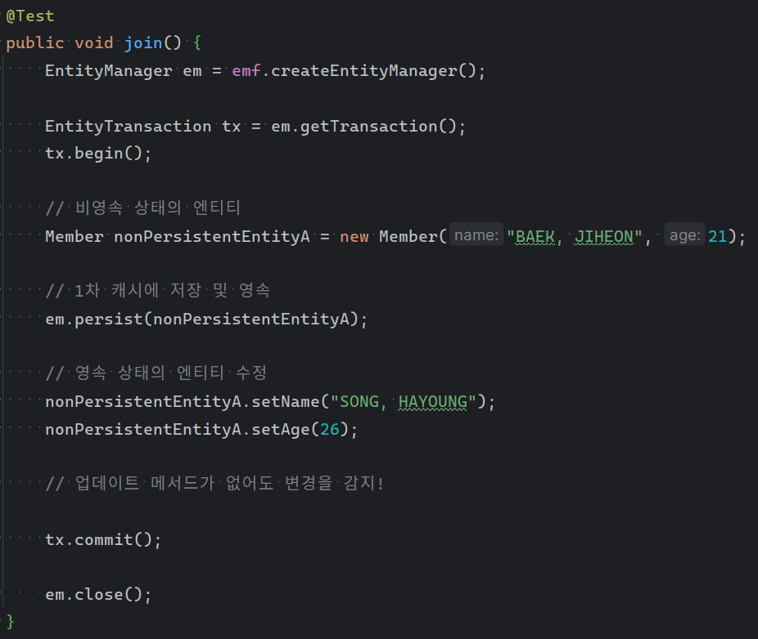
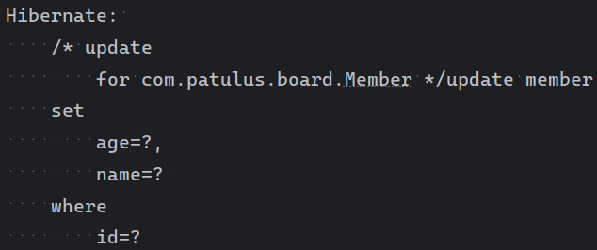
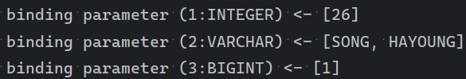
변경 감지 확인

Slide 12
엔티티 생명 주기
02
Entity Instances Lifecycle

Slide 13
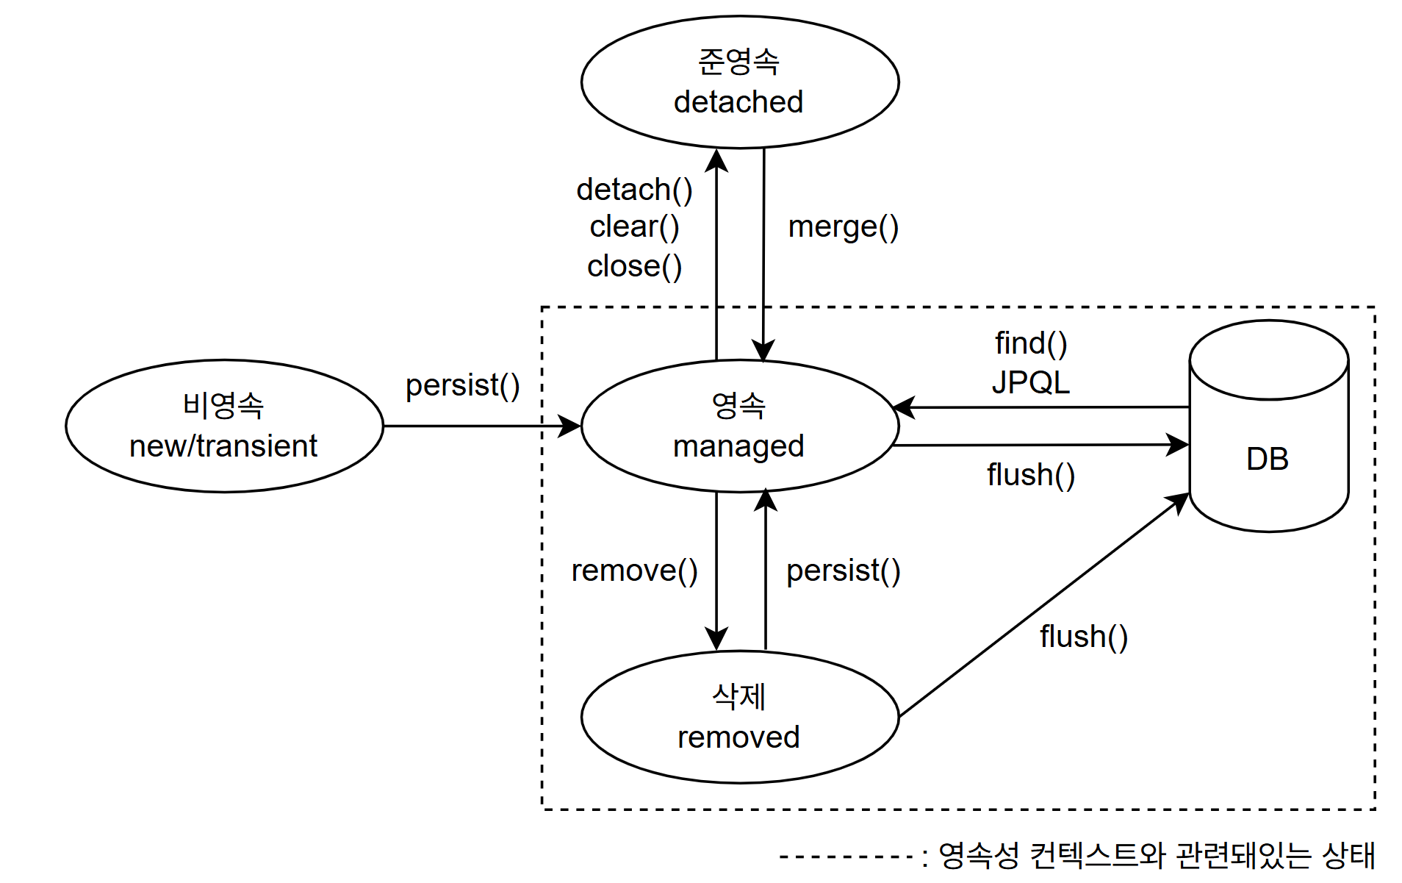
엔티티 생명 주기

Slide 14
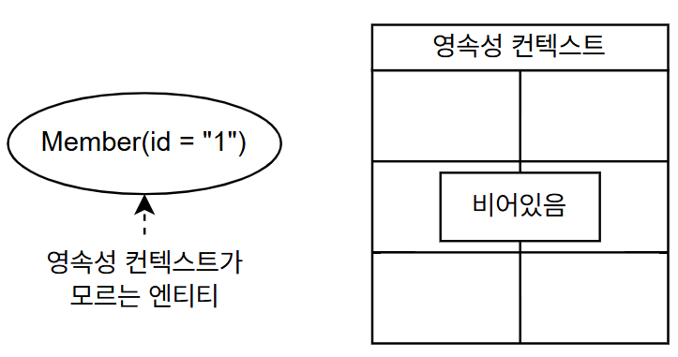
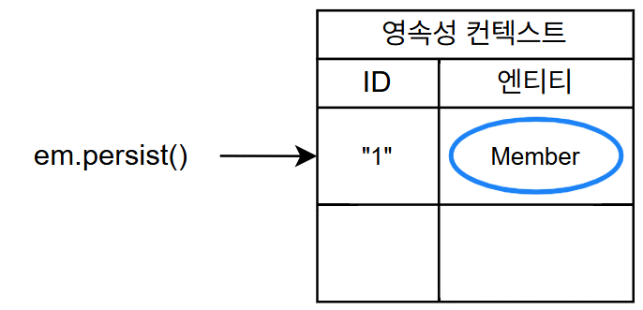
비영속과 영속 (new/transient and managed)

Slide 15
준영속 (detached)
영속성 컨텍스트가 더 이상 관리하지 않는 엔티티
영속되었다가 비영속 상태가 된 엔티티
준영속 상태가 되면 1차 캐시 및 쓰기 지연 SQL 저장소에서 레퍼런스와 쿼리가 제거됨
준영속 상태에서 엔티티를 수정하면 데이터베이스와 연동되지 않음

Slide 16
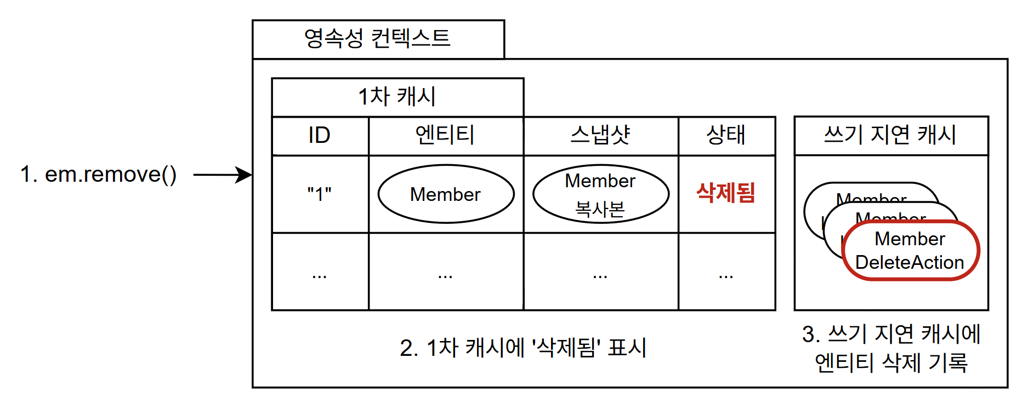
삭제 (removed)

Slide 17
참고 자료
에이콘출판㈜ : 김영한, “자바 ORM 표준 JPA 프로그래밍” (2015.08.28.)
psvm {} : 김대용, “엔티티 매니저와 영속성 컨텍스트를 정확하게 이해해보자” (2023.09.26.)
“JPA 엔티티 라이프사이클에 대해 탐구해보자“ (2023.10.05.)

